Slide 1



CHÀO MỪNG CÁC EM HỌC SINH ĐẾN VỚI TIẾT
HƯỚNG DẪN HỌC

Slide 2
Nêu lại những môn học, bài học con vừa học sáng nay

Slide 3
TIẾNG VIỆT
Bài 1 : Tìm trong đoạn văn sau các từ ngữ theo yêu cầu:
Ở làng tôi, chiều chiều, hoa thiên lí cứ thoảng nhẹ đâu đây, bay đến rồi thoáng cái lại bay đi. Tháng Ba, tháng Tư, hoa cau thơm lạ lùng. Tháng Tám, tháng Chín, hoa ngâu như những viên trứng cua bé tẹo, ẩn sau tầng lá xanh rậm rạp, thơm nồng nàn… Ngày mùa, mùi thơm từ đồng thơm vào, thơm trên đường làng, thơm ngoài sân đình, thơm trên các ngõ.
a. 4 từ chỉ sự vật:
hoa thiên lí, hoa ngâu, trứng cua, đường làng,…
b. 4 từ chỉ đặc điểm:
thoảng nhẹ, thơm lạ lùng, bé tẹo, rậm rạp,…

Slide 4
TIẾNG VIỆT
Bài 2 : Dựa vào đoạn văn ở bài 1, viết tiếp câu hỏi và câu trả lời phù hợp:
Câu hỏi có chứa cụm từ Ở đâu? hoặc Khi nào? | Câu trả lời
- Cảnh vật được miêu tả …………………..? | - ………………………………………. ở làng quê.
- ………………………………………………………..? | - Mùi thơm từ đồng thơm vào, thơm trên đường làng, thơm ngoài sân đình, thơm trên các ngõ.
Hoa cau nở hoa và tỏa mùi thơm lạ lùng ……………………………? | - ……………………………………………………. vào tháng Ba, tháng Tư.
- ………………………………………………………….. | - …………………………………………………………

Slide 5
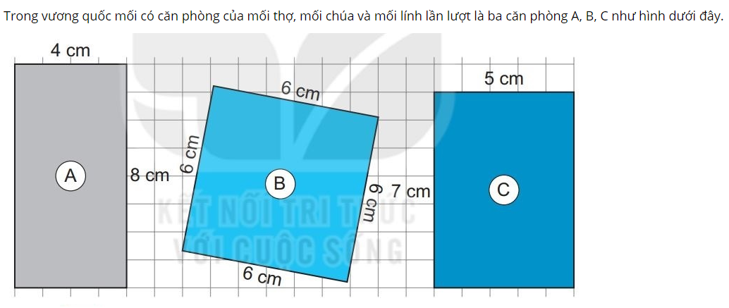
TOÁN
Bài 2 ( tr. 29 / Vở BT Toán 3 – Tập 2)
Trong vương quốc mối có căn phòng của mối thợ, mối chúa và mối lính lần lượt là ba căn phòng A, B, C như hình dưới đây.

Slide 6
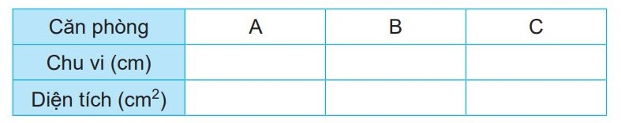
a) Số?
b) Viết vào chỗ chấm cho thích hợp.
Căn phòng có diện tích lớn nhất là căn phòng ......
24 cm
24 cm
24 cm
32 cm²
36 cm²
35 cm²
B
Notes:
Nếu là chú mối thì em sẽ chọn căn phòng nào? vì sao?

Slide 7
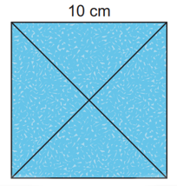
TOÁN
Bài 3 ( tr. 29 / Vở BT Toán 3 – Tập 2)
Một tấm bìa cứng hình vuông có cạnh 10 cm. Bạn An cắt ra thành 4 hình tam giác nhỏ bằng nhau.
a) Tính diện tích tấm bìa cứng ban đầu.
b) Tính diện tích một hình tam giác nhỏ.
Bài giải
a) Diện tích tấm bìa cứng ban đầu là:
10 x 10 = 100 (cm²)
b) Diện tích một hình tam giác nhỏ là:
100 : 4 = 25 (cm²)
Đáp số: a) 100 cm²
b) 25 cm²
Notes:
a) Diện tích tấm bìa cứng = độ dài cạnh hình vuông x độ dài cạnh hình vuông.
b) Diện tích một hình tam giác nhỏ = diện tích tấm bìa cứng : 4.
Xem thêm tại: https://loigiaihay.com/giai-bai-52-dien-tich-hinh-chu-nhat-dien-tich-hinh-vuong-tiet-3-trang-29-vo-bai-tap-toan-3-ket-noi-tri-thuc-voi-cuoc-song-a116178.html#ixzz7tPAorZWF

Slide 8
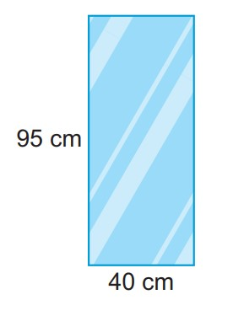



TOÁN
Bài 4 ( tr. 29 / Vở BT Toán 3 – Tập 2)
Viết số thích hợp vào chỗ chấm.
Từ một tấm kính lớn (như hình vẽ bên) người ta cắt ra thành 4 tấm kính hình chữ nhật, mỗi tấm có chiều dài 90 cm, chiều rộng 10 cm.
Phần kính còn lại có diện tích là .... cm².
Thảo luận nhóm

Slide 9
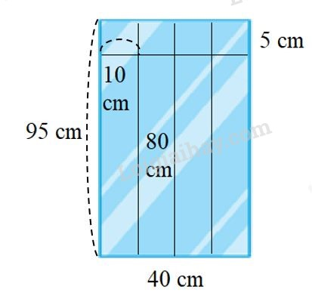
Bài 4 ( tr. 29 / Vở BT Toán 3 – Tập 2)
Viết số thích hợp vào chỗ chấm.
Từ một tấm kính lớn (như hình vẽ bên) người ta cắt ra thành 4 tấm kính hình chữ nhật, mỗi tấm có chiều dài 90 cm, chiều rộng 10 cm.
Phần kính còn lại có diện tích là .... cm².
Tấm kính được cắt như sau:
Notes:
Bước 1: Chiều dài phần kính còn lại là chiều rộng của tấm kính ban đầu.
Bước 2: Chiều rộng phần kính còn lại = chiều dài tấm kính ban đầu - chiều dài tấm kính được cắt ra.
Bước 3: Tính diện tích phần kính còn lại = chiều dài x chiều rộng.

Slide 10
TOÁN
Bài 4 ( tr. 29 / Vở BT Toán 3 – Tập 2)
Viết số thích hợp vào chỗ chấm.
Từ một tấm kính lớn (như hình vẽ bên) người ta cắt ra thành 4 tấm kính hình chữ nhật, mỗi tấm có chiều dài 90 cm, chiều rộng 10 cm.
Phần kính còn lại có diện tích là ..200.. cm².
Notes:
.
Xem thêm tại: https://loigiaihay.com/giai-bai-52-dien-tich-hinh-chu-nhat-dien-tich-hinh-vuong-tiet-3-trang-29-vo-bai-tap-toan-3-ket-noi-tri-thuc-voi-cuoc-song-a116178.html#ixzz7tPAorZWF

Slide 11
CHUẨN BỊ BÀI
Tiếng Việt: Viết đoạn văn nêu tình cảm, cảm xúc của em về một cảnh vật.
Toán: Luyện tập chung ( Tiết 1)
TNXH : Cơ quan tiêu hóa - Tiết 2
Hoạt động trải nghiệm: Sinh hoạt theo chủ đề: Thực phẩm sạch

